Slide 1
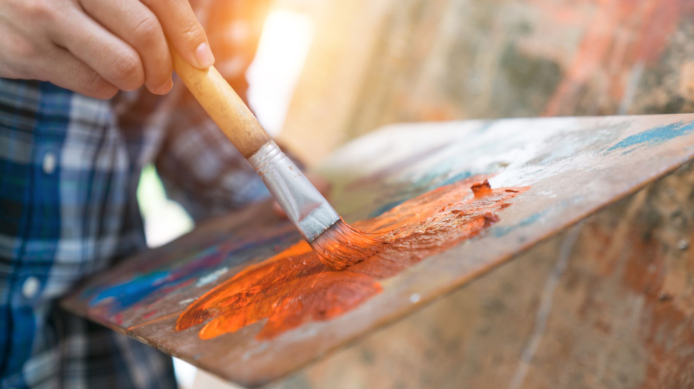
Introduktion til faget
Billedkunst B

Slide 2
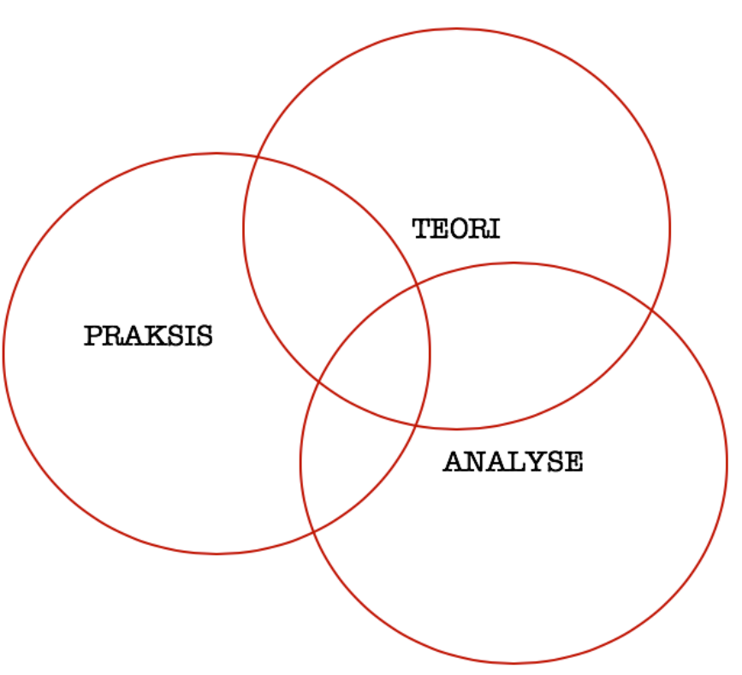
Fagets opbygning
TEMA

Slide 3

Dit vigtigste arbejdsredskab: Din portfolio
Pap-mappen
OneNote

Slide 4
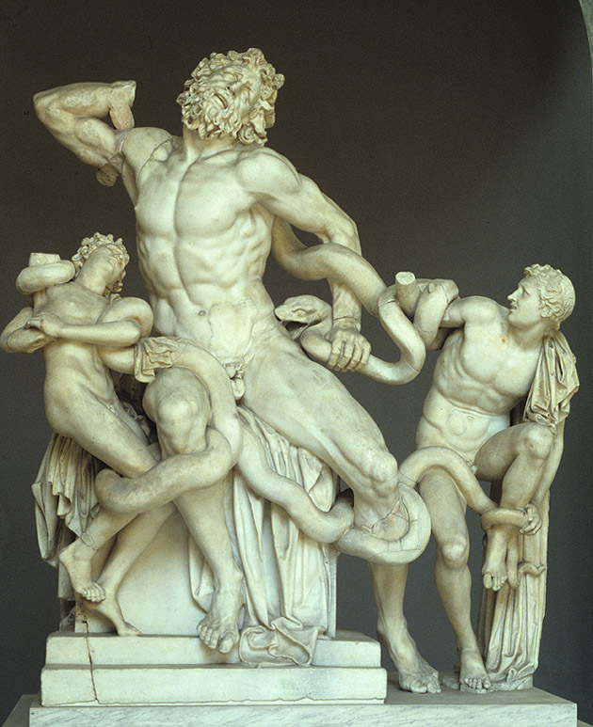
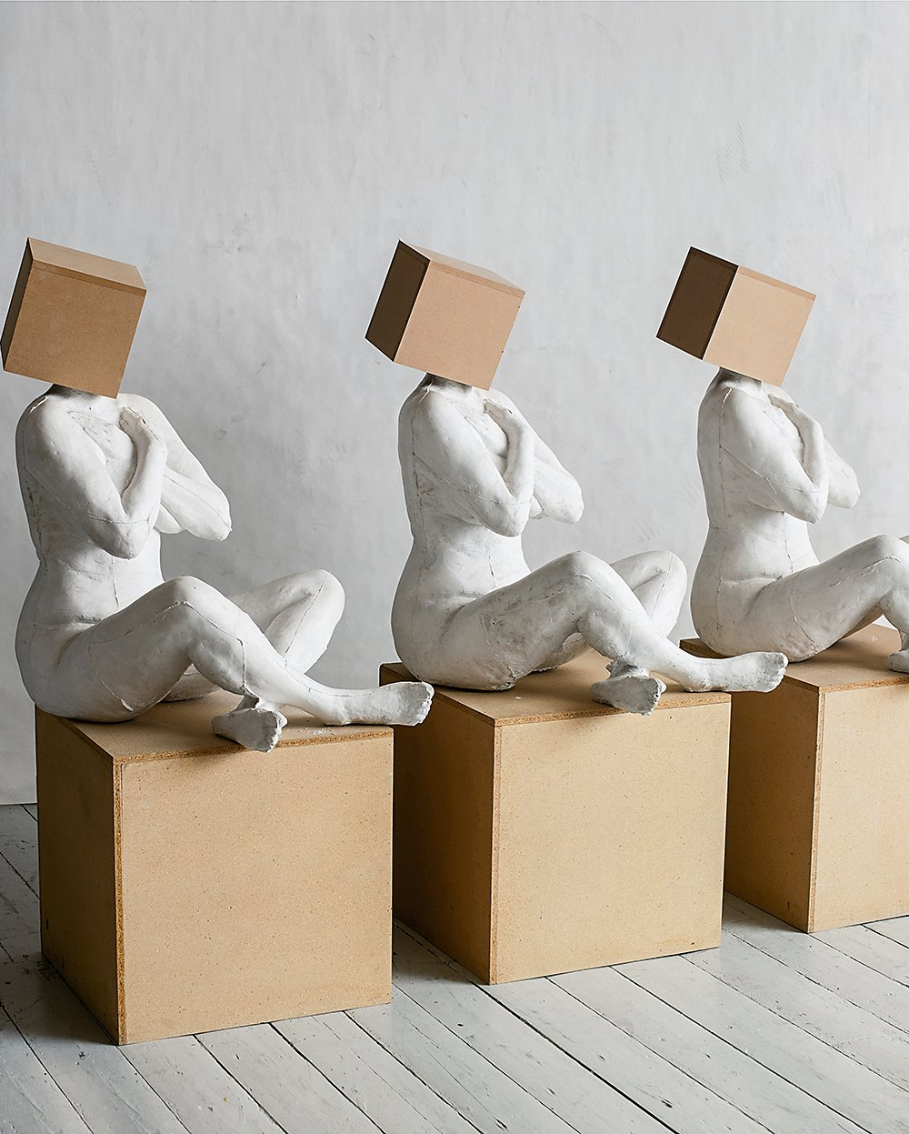
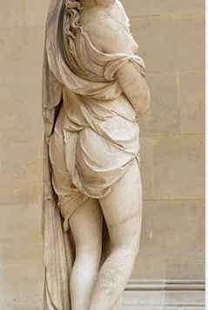
Fra Laokoon til lort på dåse
Første forløb:
Kroppen i kunsten, del I:
Hvad forstår vi ved begrebet ‘klassisk æstetik’?

Slide 5
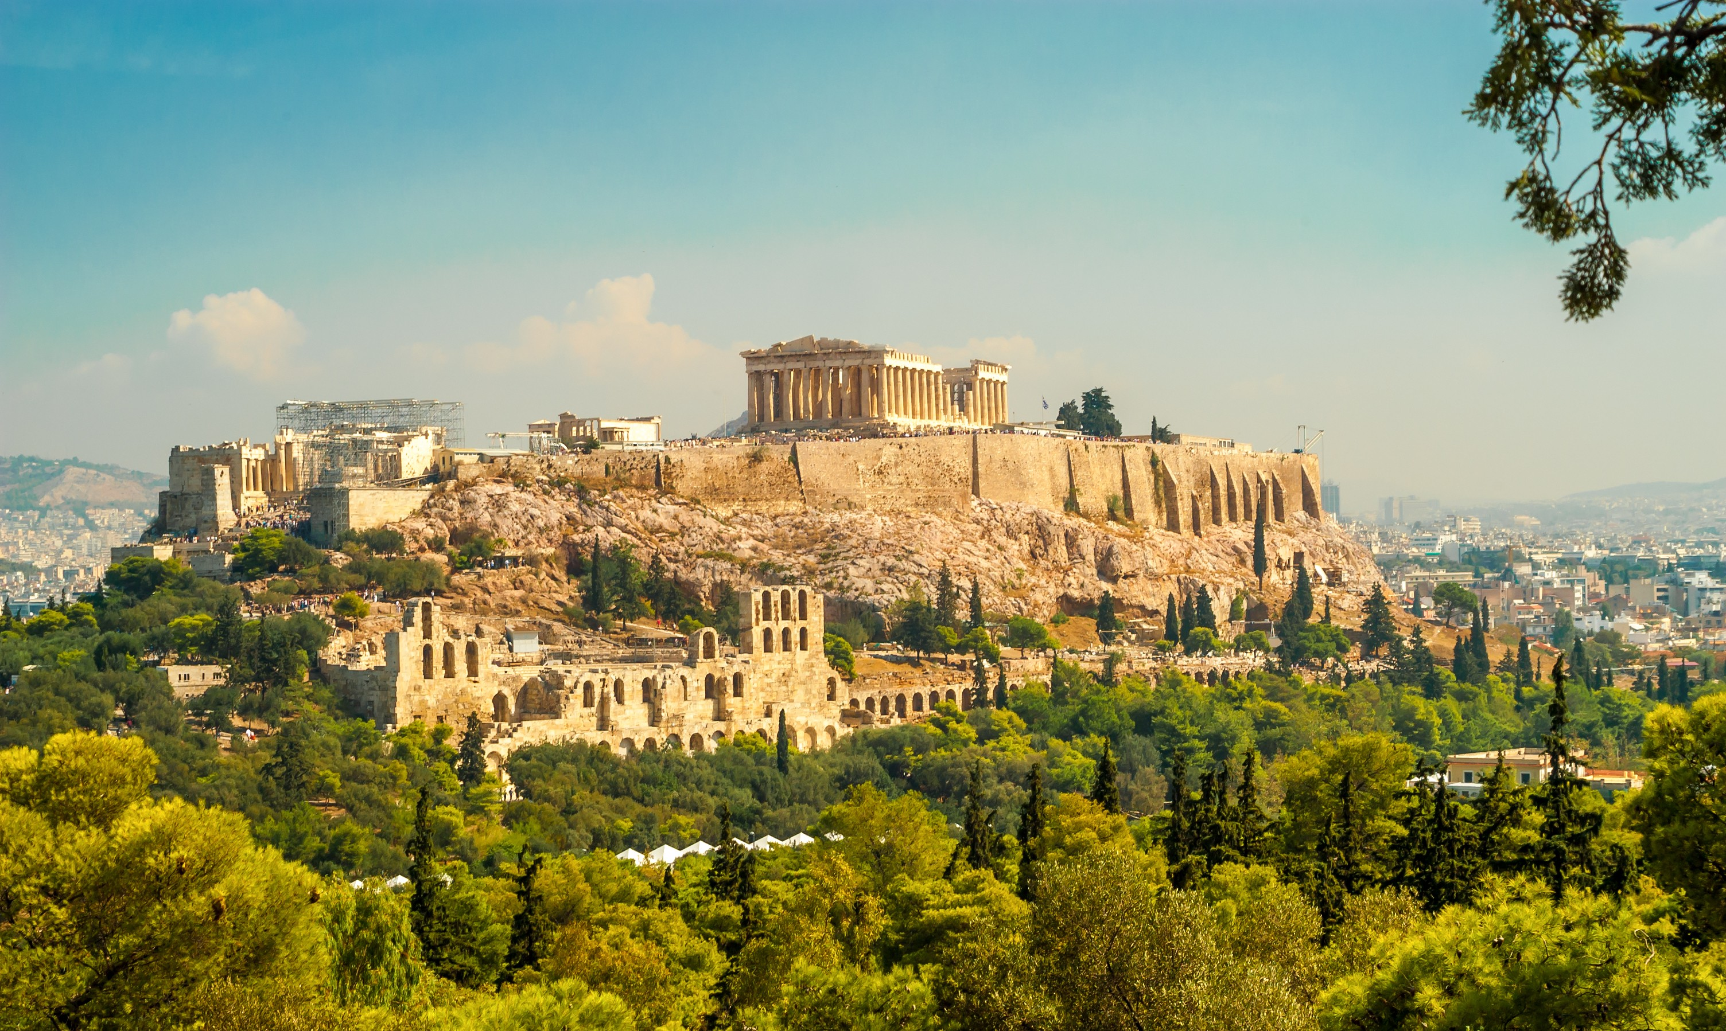
Den antikke arkitekturs kendetegn er enkle former som søjler, trekantgavlen og en stræben efter ideale størrelsesforhold mellem bygningens dele, symmetri, balance og harmoni.
Grækerne tog udgangspunkt i matematiske regler, og menneskets krop blev brugt som udgangspunkt til at regne proportionerne ud. Det skyldtes, at menneskekroppen blev anset for et guddommeligt ideal, som naturen var indordnet efter. Så bygningens dele skulle forholde sig til hinanden på samme måde, som dele af menneskets krop forholdt sig til hinanden. Forholdet mellem ben og overkrop kunne fx være udgangspunkt for forholdet mellem en bygnings mur og tag.

Slide 6
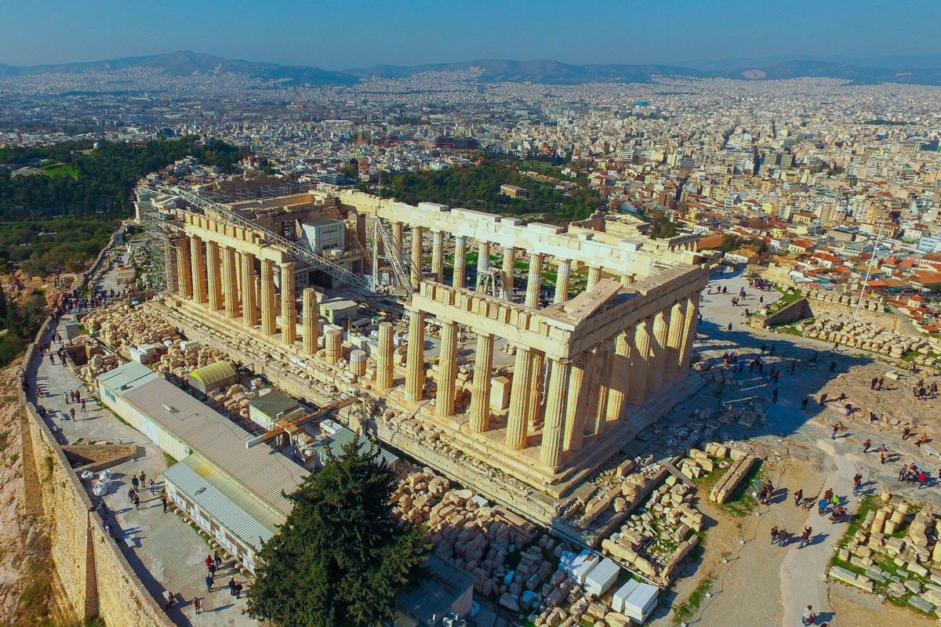
Parthenon
447-438 f. Kr.
De græske templer er bygget som huse til deres guder eller billeder af disse. De vigtigste guder var Zeus og Athene (skønhedsgudinden – som Athen er opkaldt efter). Parthenon-templet, der er det største fra den græske oldtid, er bygget til Athene og blev (nok) rejst som sejrsmonument til minde om grækernes sejr over perserne.

Slide 7
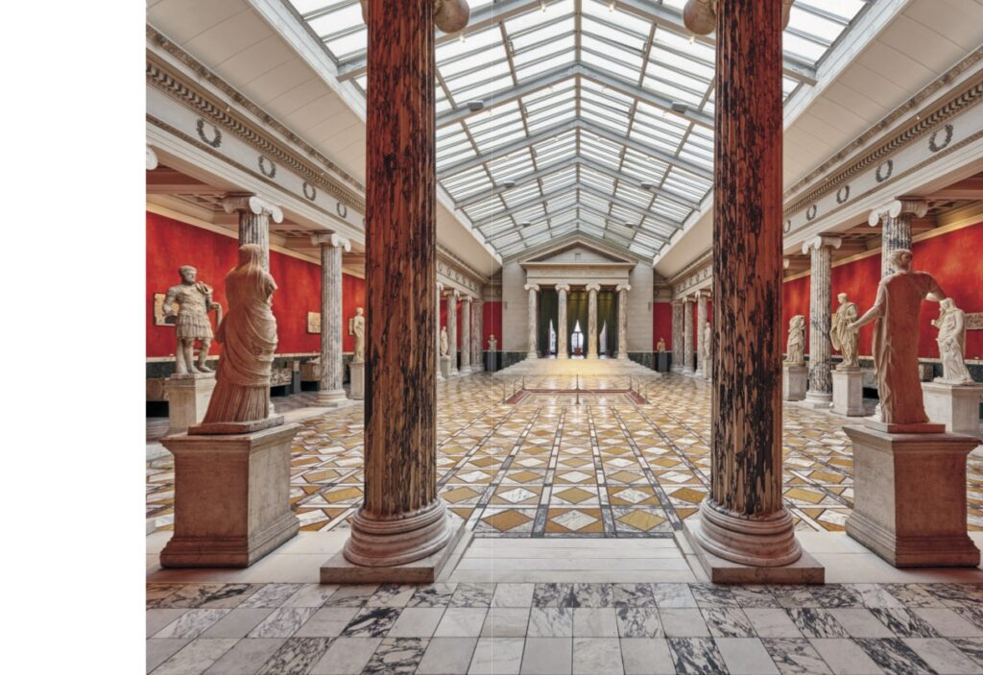
Antik arkitektur
Den antikke arkitektur spiller en betydelig rolle for vores arkitekturhistorie. Flere gange i løbet af historien er arkitekterne vendt tilbage til antikkens klassiske former og endnu i dag ser vi de bygningsdele hentet fra antikken i vores bygninger.
I det gamle Grækenland var templet det vigtigste bygningsværk. Arkitekturen handlede i høj grad om at bygge det perfekte tempel med et indre rum til den gud, det var opført til ære for. Ingen mennesker brugte det. Det var templets ydre, der var vigtigt.
Templets vægge bestod af en krans af søjler, der bar taget. Der var ingen mure – kun søjlerne. Søjlerne buede let ud på midten for at give indtryk af, at søjlen var elastisk og gav sig lidt under tagets vægt. Gavlen, der var formet som en trekant, var udsmykket med skulpturelle figurer. Grækerne brugte få, enkle former, der blev perfektioneret til det yderste. Symmetri, regelmæssighed, balance og harmoni er nøgleordene for de græske templer. Disse idealer blev genoptaget både i renæssancen og klassicismen. Her var den klarhed og perfekte balance mellem bygningens dele, som er særlig for den græske arkitektur.
Ny Carlsberg Glyptoteks første bygning blev opført i 1897 af arkitekt Vilhelm Dahlerup. Siden er det udvidet med to tilbygninger, i 1906 af arkitekt Hack Kampmann og i 1996 af Henning Larsens Tegnestue.

Slide 8
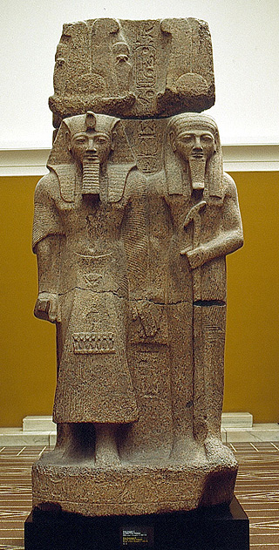
Farao Ramses II og skaberguden Ptah-Tatenen. Statue af rød granit. Højde 330 cm, 19. dynasti, Ramses den Andens regeringstid (1290-124 f. Kr.). Ny Carlsberg Glyptotek, København.
Ægyptisk skulptur
fra oldtiden

Slide 9
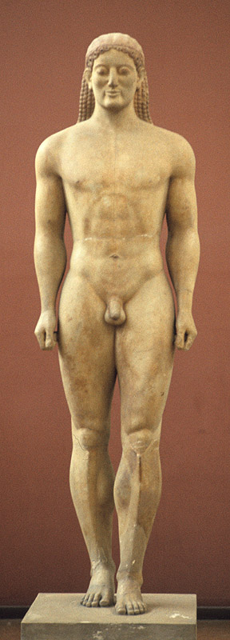
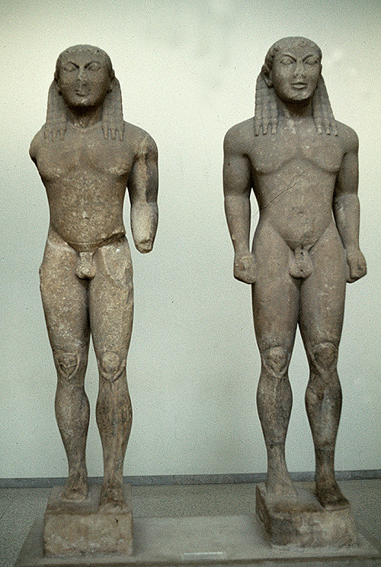
"Kleobis og Biton". De to kourosfigurer er udført i marmor omkring 600 f. Kr. ca. 216 cm høje. Udført af Polymedes fra Argos
Græsk arkaisk skulptur
Gravstatue af Kroisos fra Anavyssos, Attika. Midten af det 6. århundrede f. Kr. Marmor. Højde 194 cm.

Slide 10
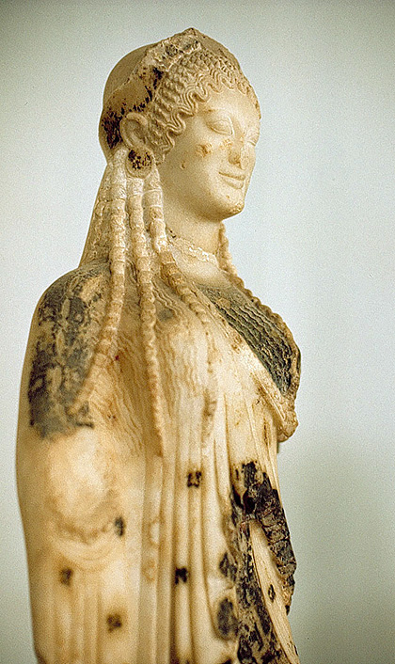
Kore (ung pige) med spor af oprindelig farvelægning. Figuren, der måler fra isse til knæ (underben mangler) 50 cm, er udført i marmor. Ca. 500 f.Kr.
Græsk arkaisk
skulptur

Slide 11
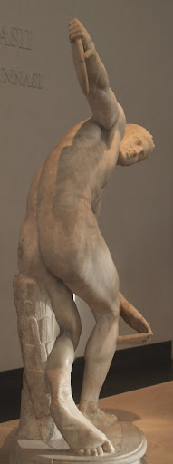
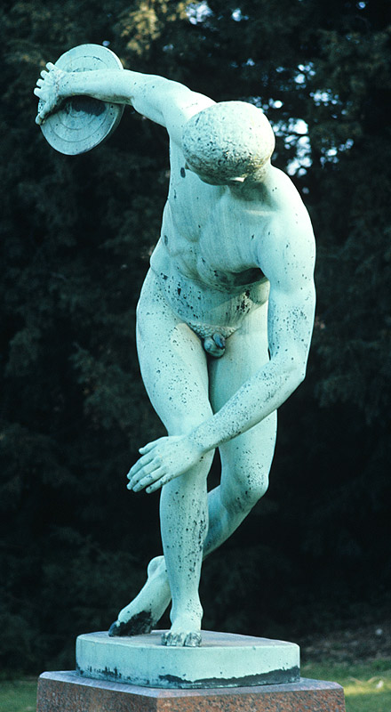
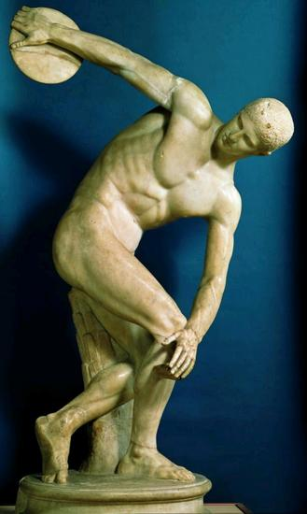
Diskoskasteren Moderne kopier af græsk skulpur fra omkring 450 f. Kr. af kunstneren Myron.
Græsk klassisk
skulptur

Slide 12
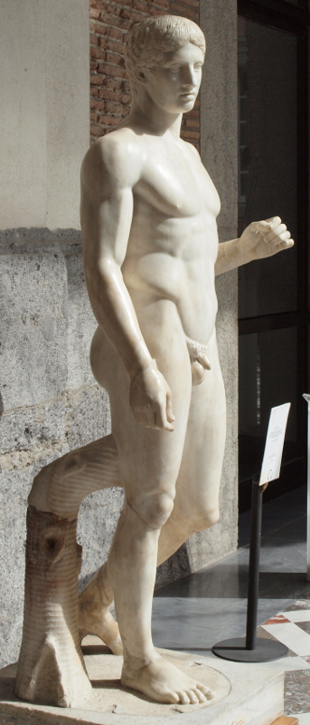
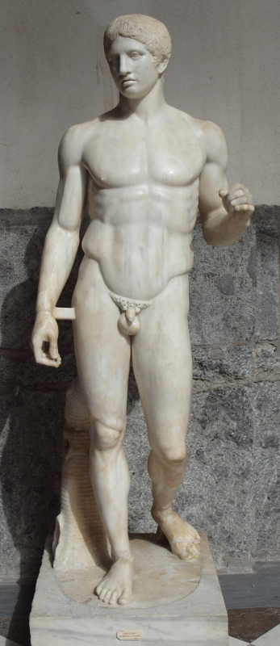
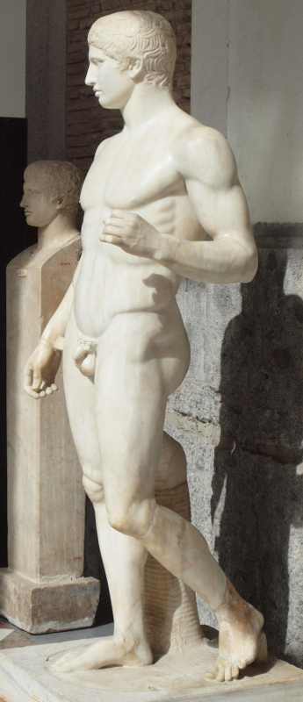
Græsk klassisk
skulptur
Denne statue, 2,12 m. høj og lavet af marmor, blev fundet på en sportsplads i Pompei og står nu på Nationalmuseet i Napoli.
Den er en kopi af originalen Spydbæreren, som blev fremstillet i bronze engang omkring år 440 fvt., og den blev altså meget succesrig. Statuen kaldes også Kanón, 'Rettesnoren', fordi kunstneren mente, at den var udtryk for de korrekte måleforhold mellem legemets dele og derfor kunne tjene til forbillede for alle andre billedhuggere.
Statuen blev meget indflydelsesrig. Ikke mindst stillingen, der kaldes kontrapost, blev meget almindelig.

Slide 13
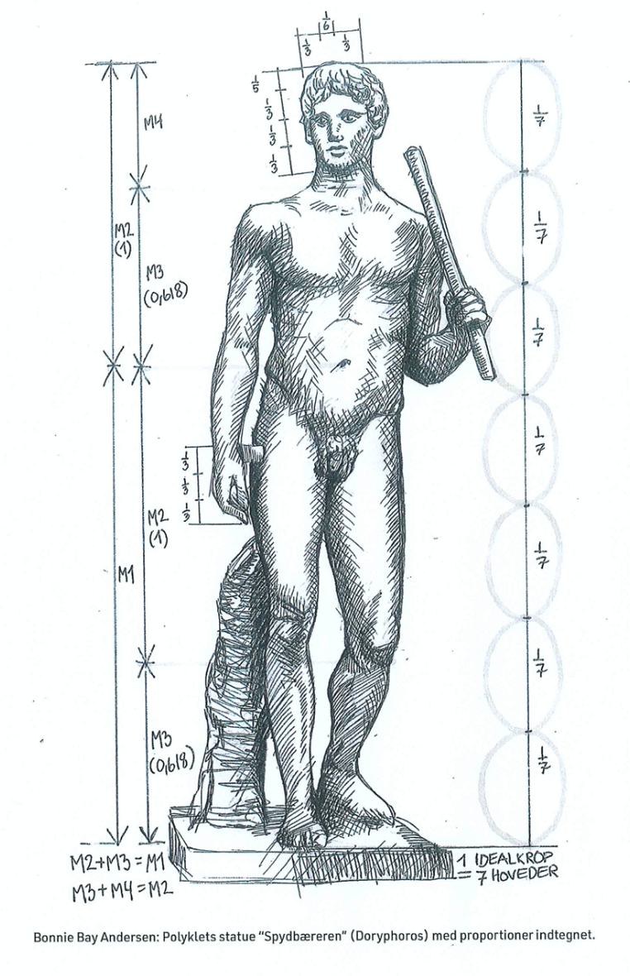
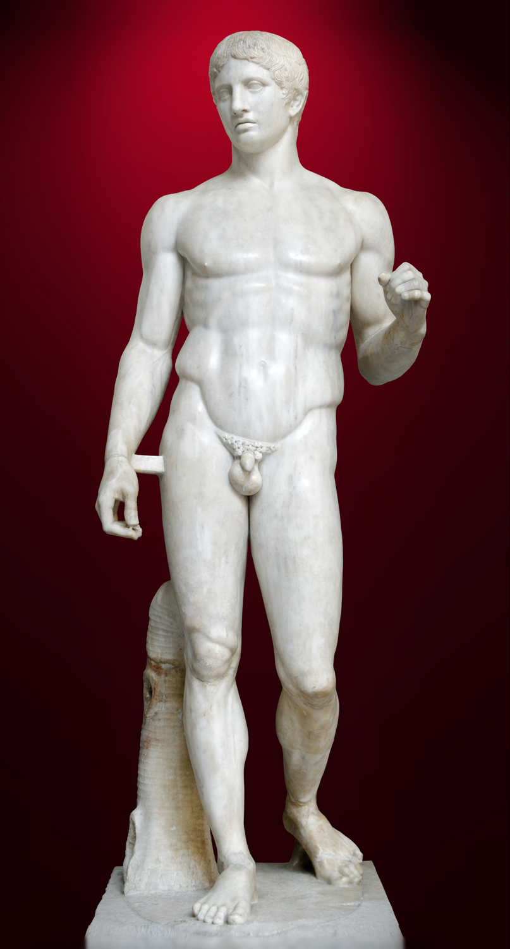
Kontraposto
Kontraposto er en stilling, der blev brugt i antikkens kunst til at give menneskefiguren en naturtro bevægelse. I kontraposto hviler figuren på det ene ben, mens det andet ben bøjer og kun bruges som støtte til at holde balancen. Stillingen giver en hældning i hoften og en forskydning i resten af kroppen. Står du oprejst, vil du højst sandsynligt stå i kontraposto, da du i den stilling står mest afslappet. Den antikke skulptur Spydbæreren fra 450-440 f.Kr. viser et godt eksempel på kontraposto.
hoften og en

Slide 14
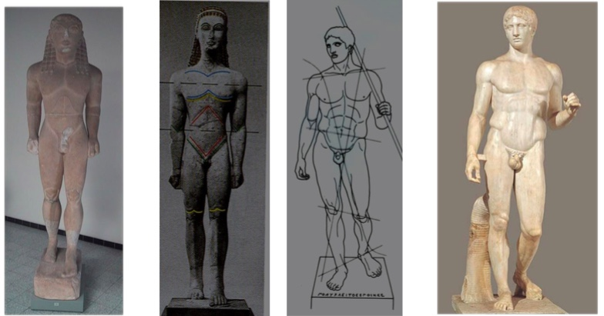
Udviklingen i skulpturens bevægelse fra arkaisk tid til den klassiske periode…

Slide 15
Præsten Laokoon og hans sønner dræbes af slanger. Rhodisk arbejde i marmor fra omkring 150 f. Kr. Musei Vaticani, Rom
Græsk hellenistisk
skulptur

Slide 16
ANTIKKEN – og den skulpturelle krop
Antikken er en fællesbetegnelse for den græske og romerske kunst og kultur fra ca. 1000 f.v.t. til 400 e.v.t.
De første fritstående skulpturer i legemsstørrelse blev skabt af grækerne. Grækerne blev dermed ophavsmænd til det, vi kalder den vestlige skulpturtradition.
Den græske kunst rummer stilarterne arkaisk, klassisk og hellenistisk, hvor den klassiske periode betragtes som højtepunktet. Den klassiske kunst (ca. 480-323 f.v.t.) er indbegrebet af antikkens skønhedsideal, der kan karakteriseres som idealiseret naturalisme.
IDEALISERET NATURALISME: Naturens former er forskønnet og ophøjet til et ideal, der intet sidestykke har i virkeligheden. Harmoni, balance, rene linjer, orden og en stram form er karakteristika, der kan bruges til at beskrive formsproget i den klassiske kunst.

Slide 17
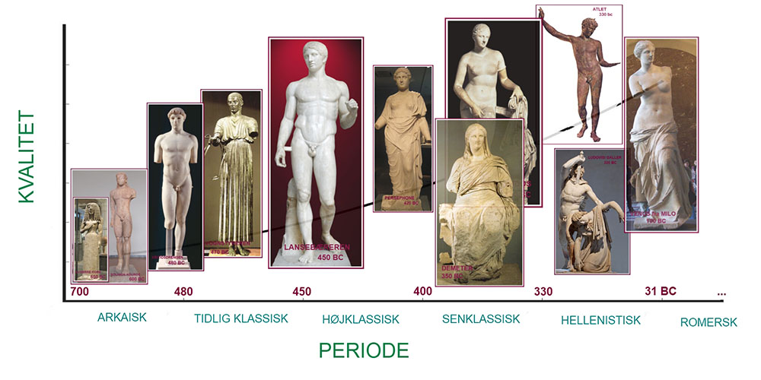
*
* Værdsat af eftertiden som skøn

Slide 18

Visualiseringsøvelse: Husk de centrale begreber
I skal i grupper af to eller tre visualisere og forklare et af de to centrale begreber fra antikken:
contraposto eller idealiseret naturalisme
I vælger selv, hvordan I vil gribe opgaven an, men jeres visualisering skal kunne gemmes i holdets OneNote-mappe, så I altid nemt og hurtigt kan finde tilbage til det, hvis I bliver i tvivl om, hvad udtrykkene betyder.

Slide 19

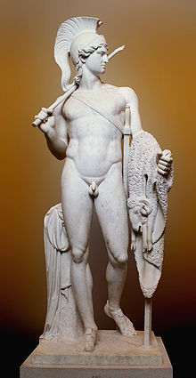
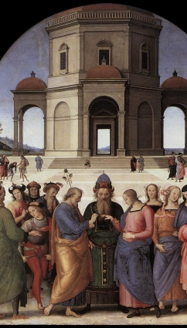
Det klassiske skønhedsbegreb
…hvad er det egentlig helt præcis?

Slide 20
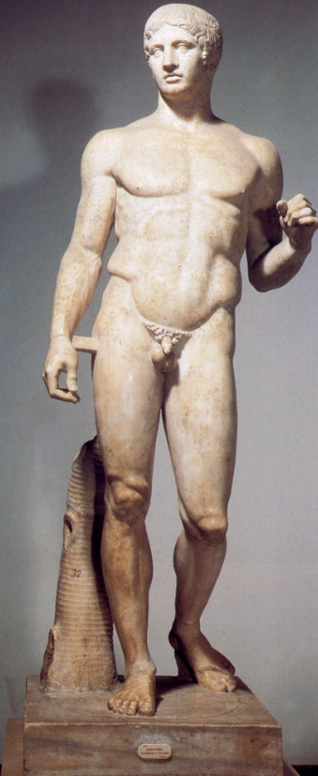
Forståelsesspørgsmål til dagens lektie:
Hvad kendertegner den klassiske æstetik? Nævn så mange træk som muligt.
I hvilke historiske perioder dyrker man de klassiske skønhedsidealer?

Slide 21
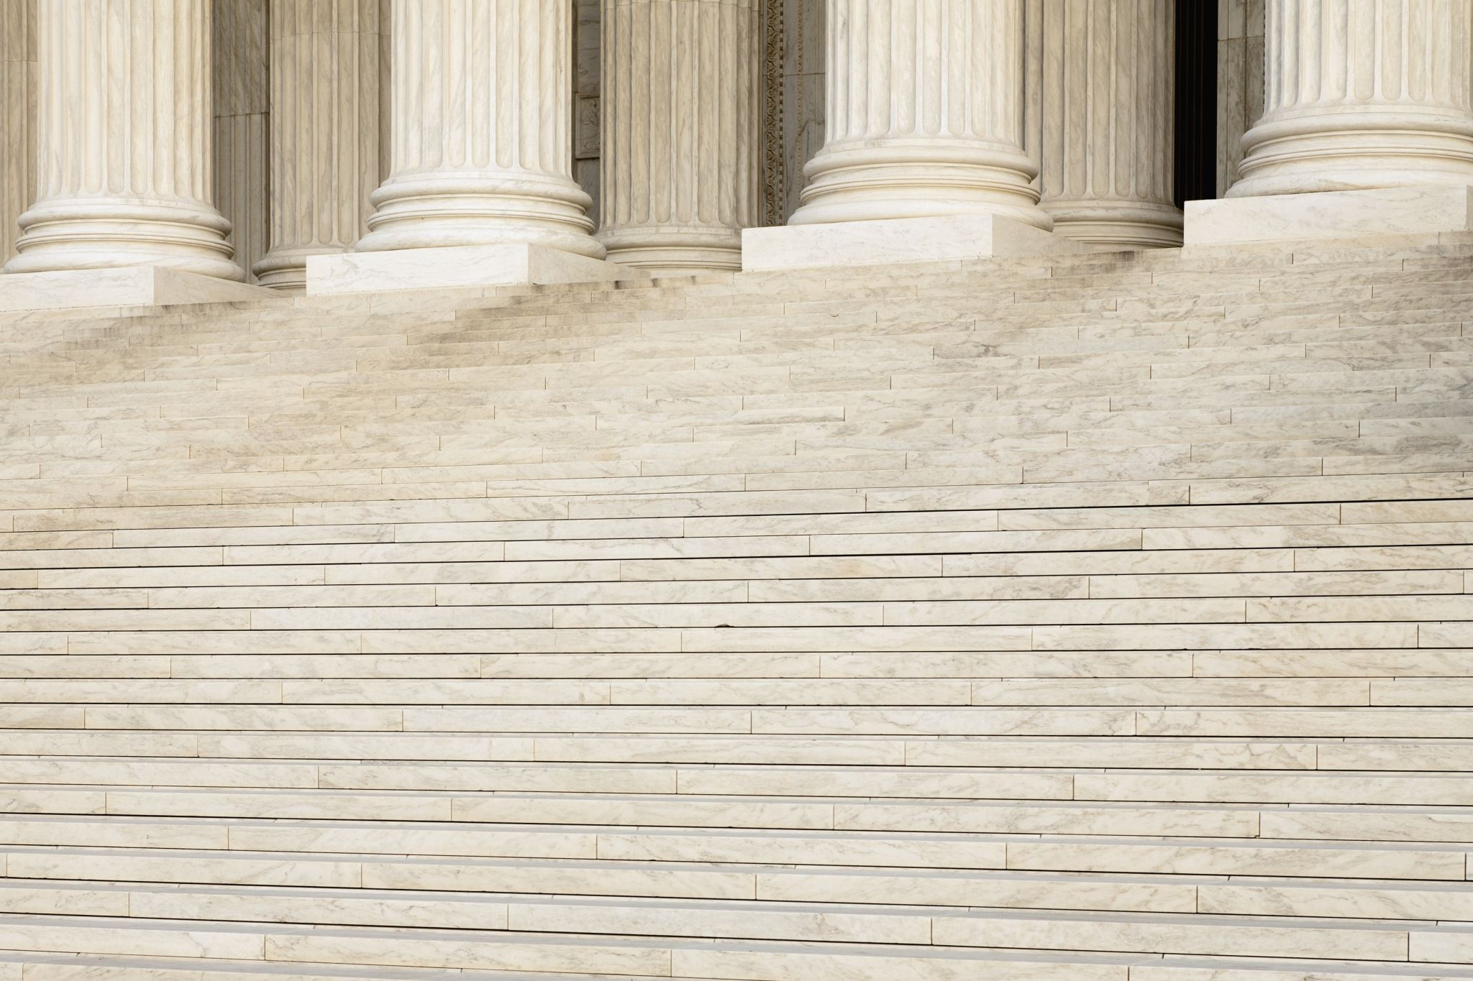
Det klassiske skønhedsideal
Harmoni
Balance
Symmetri
Harmonisk forhold mellem del og helhed
Dyrker idealet
Evigt
Rent
Hvidt
Betragter kontraposten som ultimativt skønne stilling

Slide 22
Den klassiske æstetik
Grundlægges i antikken omkr. 400 f.v.t. -> klassisk tid
Genopdages i renæssancen i 1500-tallet -> klassicismen
Vender tilbage i 1700-tallet og frem -> nyklassicismen
Fælles for disse perioder er, at de dyrker de klassiske skønhedsidealer

Slide 23
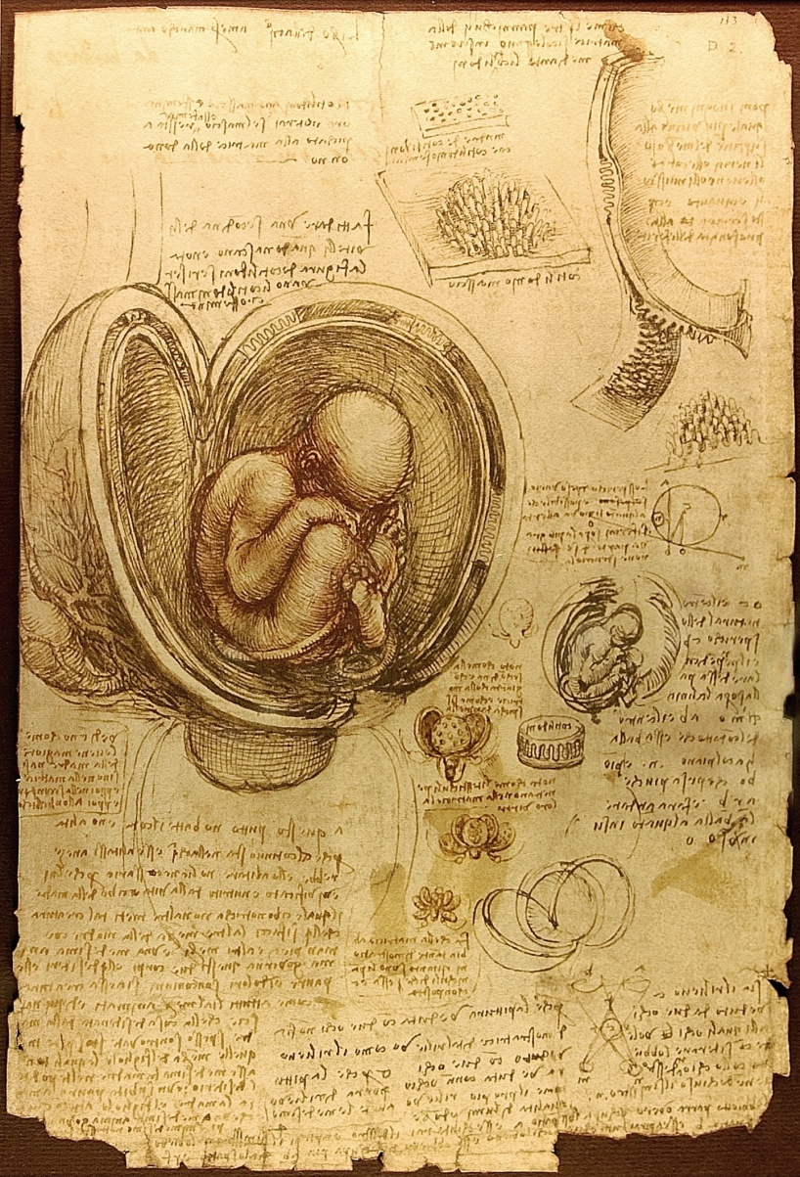
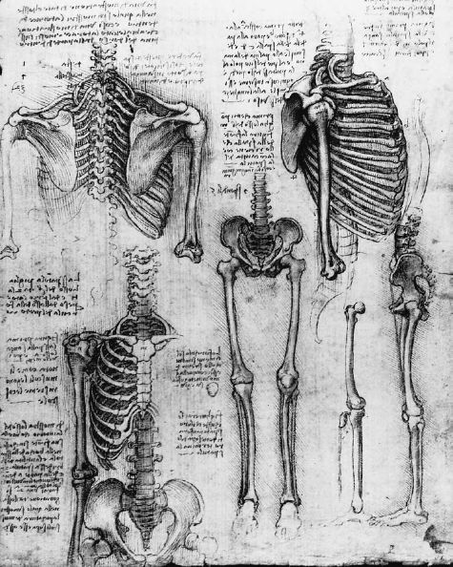
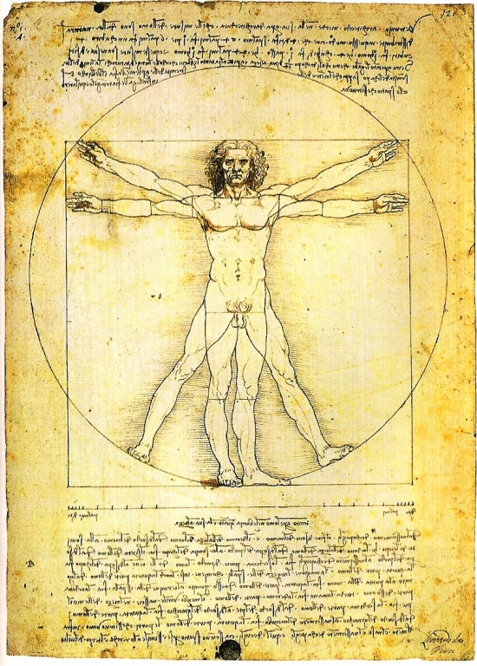
Leonardo da Vinci – naturalistiske undersøgelser i et guddommeligt lys…

Slide 24
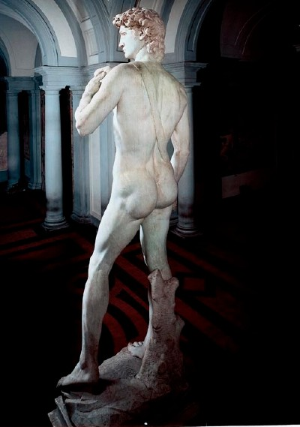
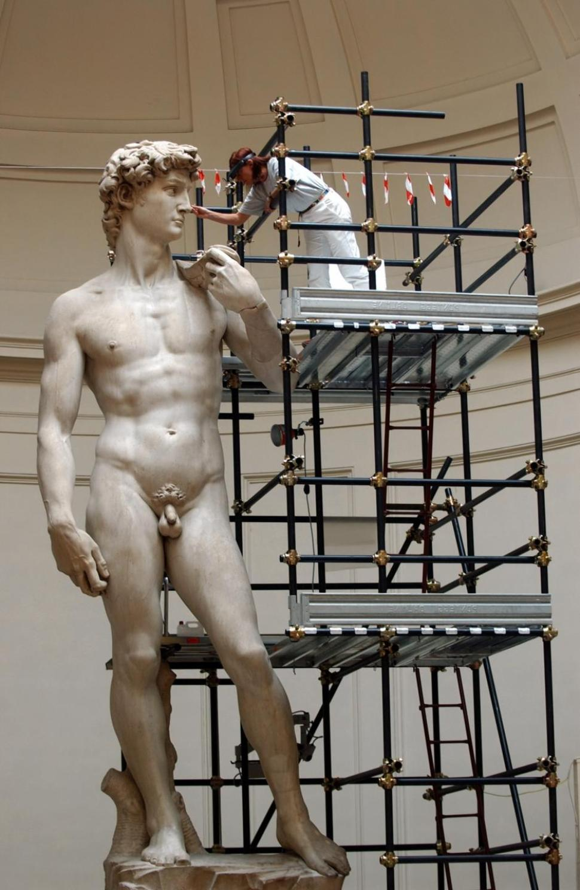
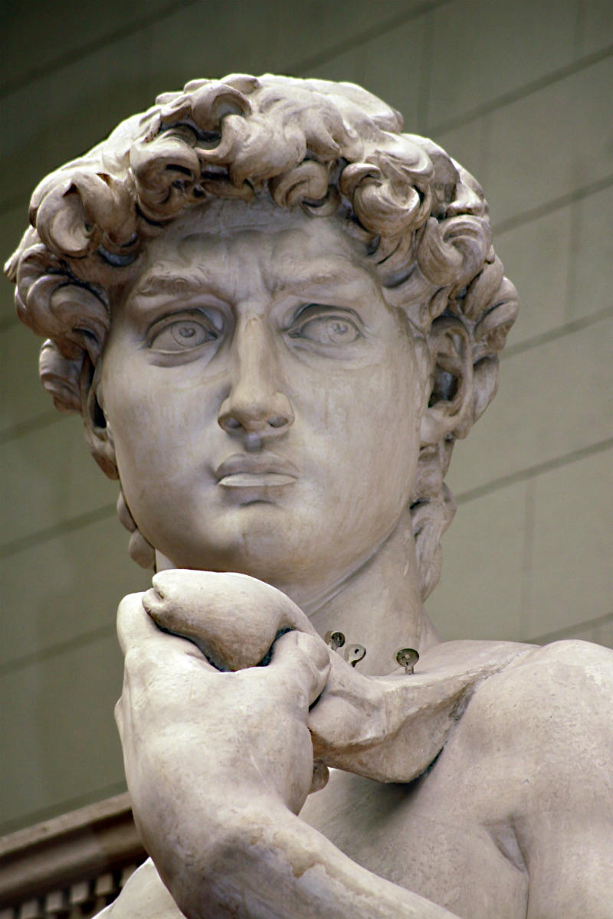
Michelangelo: David, 1501-4, marmor, 4,13 cm, Galleria dell'Accademia, Firenze

Slide 25
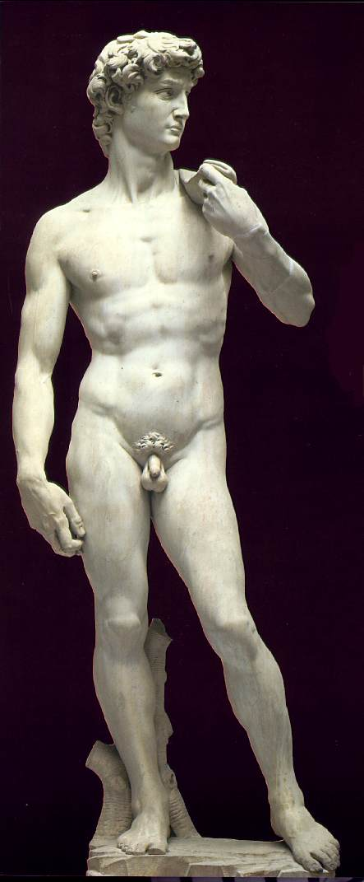
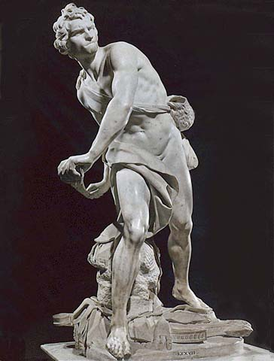
Michelangelo: ”David”, 1501-03, marmor, 4,13 cm høj
Renæssancen
Barokken
Bernini: ”David”, 1623, marmor, legemsstørrelse

Slide 26
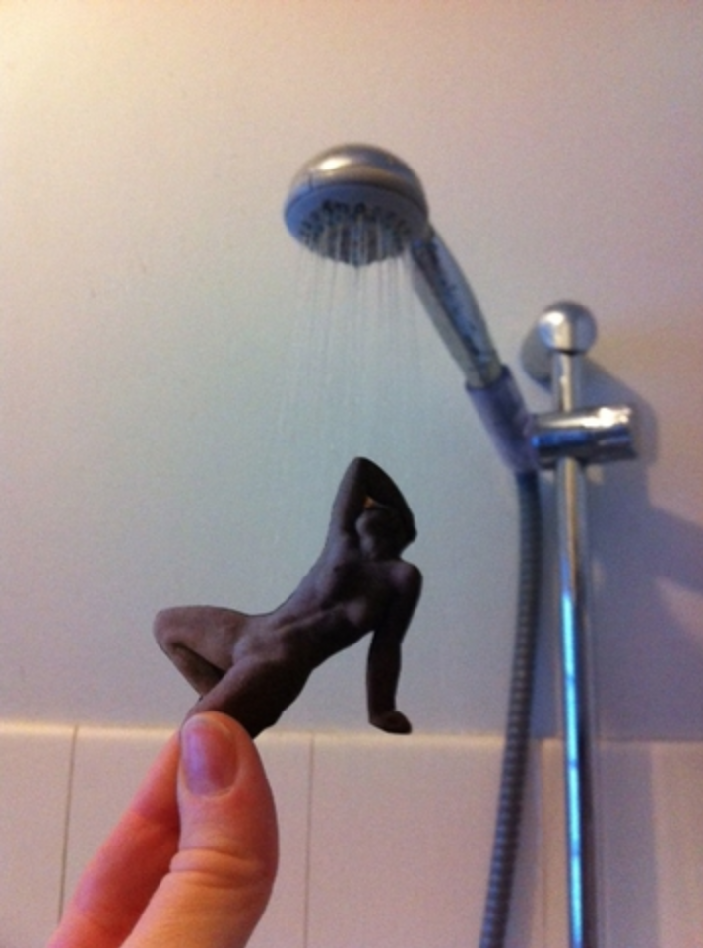
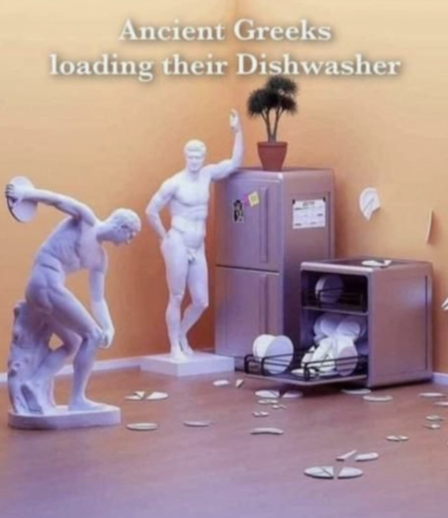
Praktisk øvelse I
En skulpturs placering betyder noget. Men hvad sker der hvis vi flytter den klassiske skulptur væk fra museer, parker og pladser og hen til helt nye steder?
Klip i papir eller ved hjælp af Photoshop en antik skulptur ud og placer den i en moderne kontekst, der ikke kan betegnes som klassisk skøn og undersøg, hvilke nye betydninger, der opstår.
OBS
Vær lige helt sikker på at det er en antik skulptur, du har fundet. Som I skal se næste gang er mange senere perioder nemlig ret optagede af at lave noget, der ligner!

Slide 27
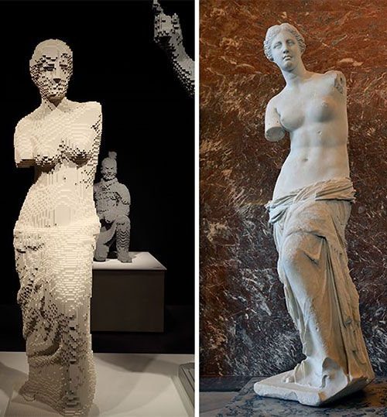
Praktisk øvelse II
Lav med udgangspunkt i de materialer, der ligger på bordet en gengivelse af én af de klassiske skulpturer, vi har arbejdet med.
Diskutér materialernes betydning for udtrykket.

Slide 28
Værktøjskassen: Skulpturanalyse Teoritekster om skulpturanalyse: ”Skulpturanalyse – en grundig gennemgang” ”Om SKULPTUR som udtryksform”
Start med en kort beskrivelse
Materialer
Overflade
Teknik
Lys/skygge
Farver
Komposition
Synsvinkel
Bevægelse
Massivitet/lethed
Detaljer
Skala
Rum- og beskuerinddragelse
Sokkel
Sammenfat dine betragtninger i en fortolkning

Slide 29
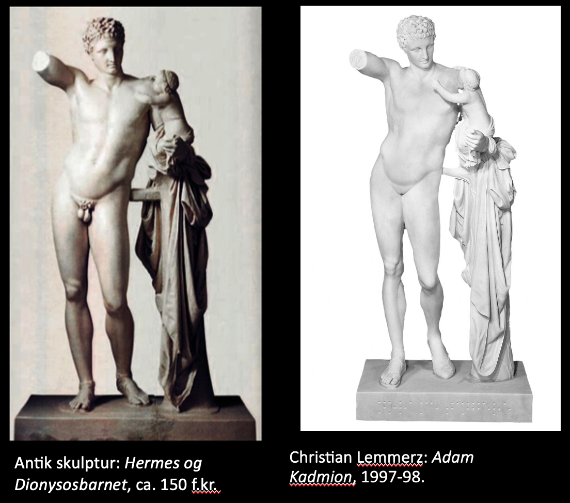
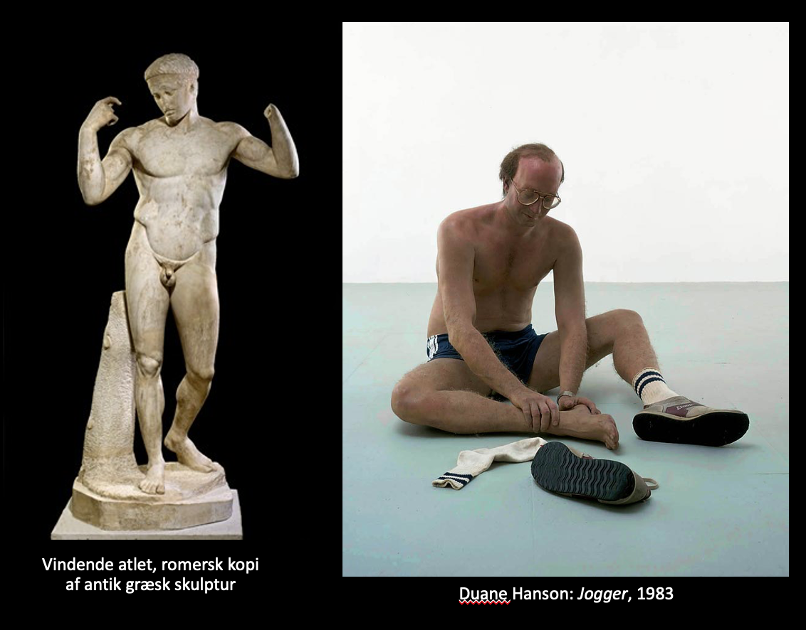
Analyseøvelse
Lav en analyse af én af parafraserne herunder og på de to næste slides. Diskuter, hvordan skulpturen forholder sig til det klassiske skønhedsideal.
Find gerne flere og bedre billeder af skulpturerne på nettet.

Slide 30
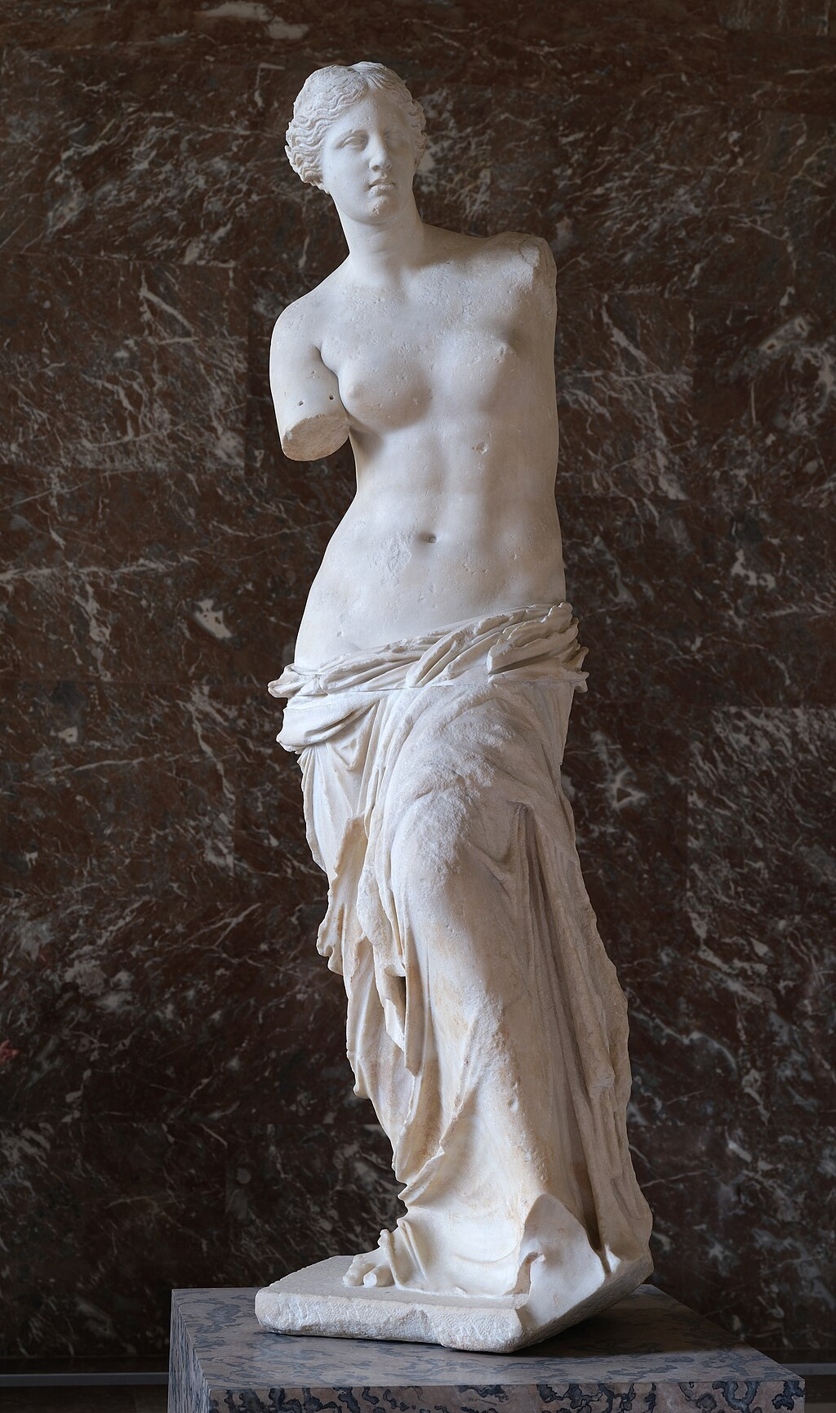
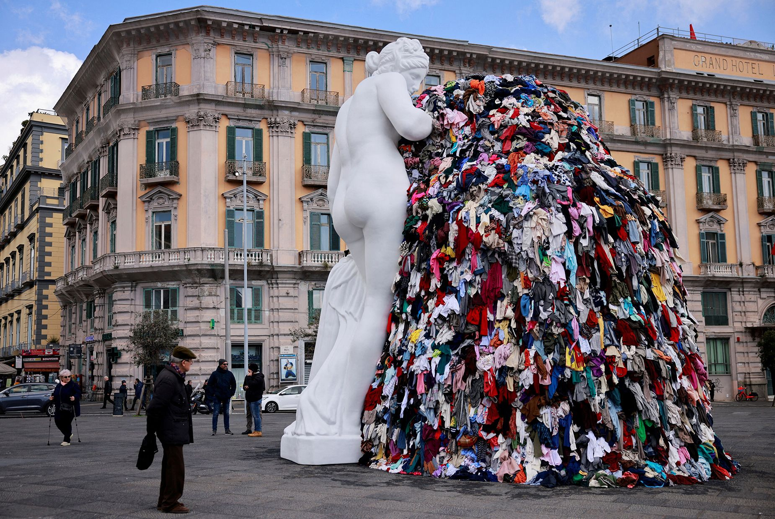
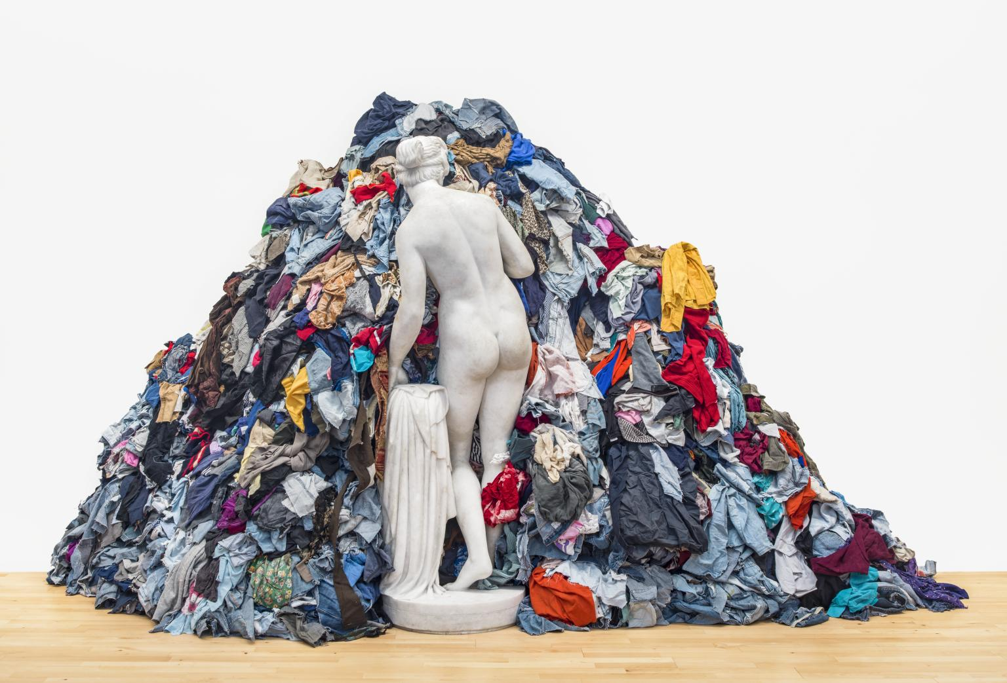
Michelangelo Pistoletto: Venus of the Rags, Napoli version, 2023
Venus fra Milo, 200 f.kr. (hellenistiske periode),
204 cm, marmor, armene er brækket af ellers er skulpturen intakt
Michelangelo Pistoletto: Venus of the Rags, 1967

Slide 31
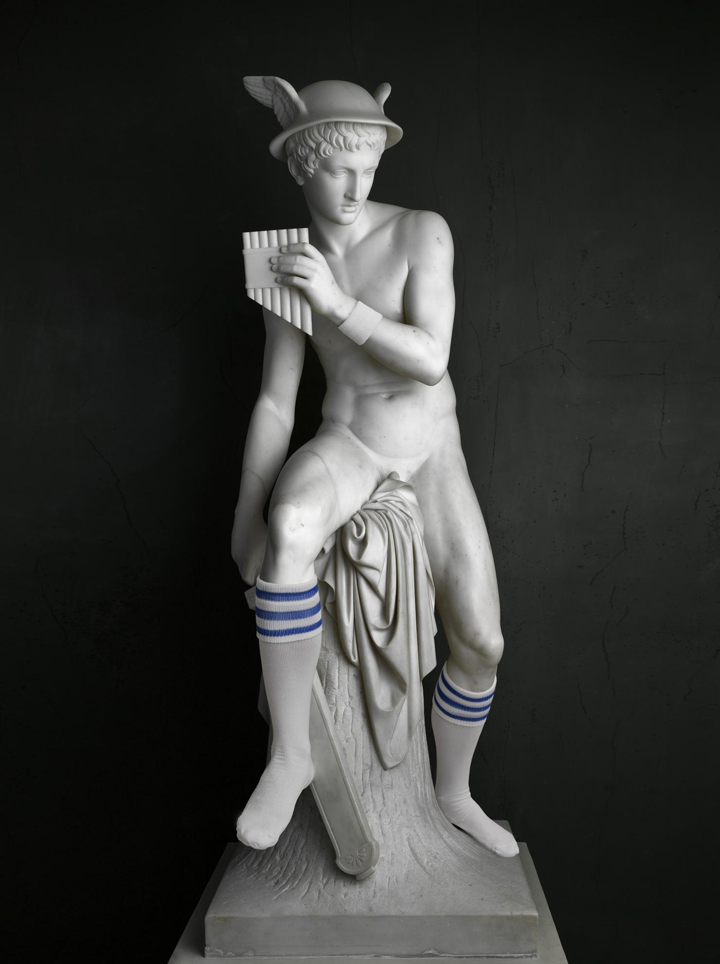
Elmgreen og Dragset: Merkur (sokker), fotografi, 2009

Slide 32
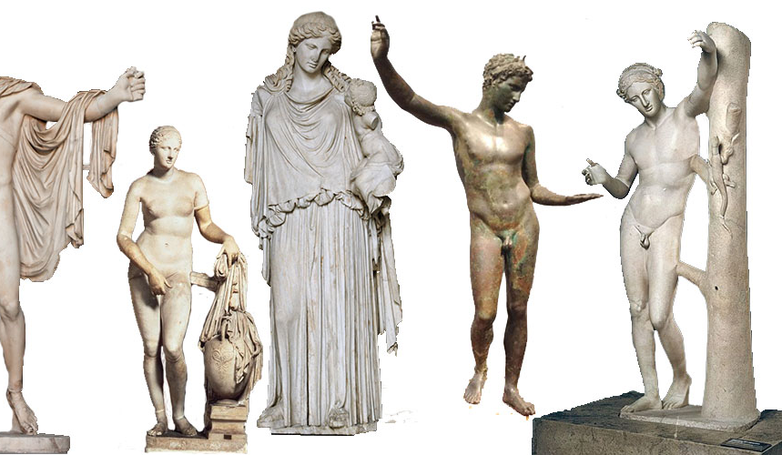
Praktisk øvelse
Lav med udgangspunkt i menneskekroppen en skulptur i hvid-ler, der er din hilsen til antikken.
Du bestemmer selv, om det skal være en parafrase over en konkret skulptur fra antikken eller din udformning er en mere generel kommentar og bearbejdning af antikkens former og tematikker.
Skulpturen skal udhules (max 1.5 cm tyk), så den efterfølgende kan brændes.

